Slide 1

Presentación del Modelo:
Proceso de Ventas
Proceso Logístico
Febrero 2015.
Proyecto Implementación de Sistema de Gestión de Ventas y Distribución Asistida de Productos
Dirección: Elias Aguirre 141 Of. 308 Miraflores - Lima – Perú Telefono: 241-0815 www.atuxperu.com

Slide 2

Droguería ATUX PERU EIRL
Droguería ATUX PERU es una empresa dedicada a la comercialización de productos Farma, así como asesoría y consultoría a la dirección comercial – administrativa de las empresas del sector retail.
Presente siempre con nuevas propuestas e innovación en el servicio, por su alta experiencia en el rubro farmacéutico, conocimiento y uso de tecnología de punta, cuenta con un equipo de profesionales multidisciplinarios además de su permanente capacitación y todos comprometidos en el logro de sus objetivos, para satisfacer la exigente demanda de nuestros socios estratégicos.

Slide 3
Propuesta General
Nivel de Servicio y Acuerdos Comerciales.
Sistema de Gestión de Ventas – ATUXPRO
Sistema de Administración Central - ATUXCENTER
Cuadros de Mando e Indicadores de Gestión de Ventas - Inteligencia de Negocios.
Sistema de Interconexión de Locales.
Pedido de reposición – Distribución asistida.

Slide 4
Nivel de Servicio y Acuerdos Comerciales
Nivel de Servicio 24x7
Acuerdos con Laboratorios y Distribuidoras 2015
Asegurar vigencia de los precios unitarios – Costo de Productos
DISTRIBUIDORA ALBIS
Empresa orientada a la salud, dedicada a la distribución de medicinas y productos de consumo a nivel nacional.
REPRESENTACIONES DECO
Representaciones Deco S.A.C. inició sus operaciones en Marzo de 1986. Su actividad principal es la distribución y venta de productos Farmacéuticos.
DISTRIBUIDORA Y DROGUERIA ALFARO
Inicia sus actividades en el año 1.992, hoy es una compañía comercializadora y distribuidora a nivel nacional de productos farmacéuticos, equipos, accesorios médicos y afines.
DROGUERIA & DISTRIBUIDORA DICAR
Somos una empresa nacional dedicada a la comercialización y distribución de productos farmacéuticos y de cuidado personal. Estamos en el mercado desde hace tres años, brindando a nuestros clientes un servicio de calidad.

Slide 5
Sistema de Gestión de Ventas - ATUXPRO
Modulo de Ventas
Modulo de Caja
Modulo de Precios
Modulo de Reposición
Gestión de Promociones
Fraccionamiento
Codigos de Barra
Establecer un modelo para la Gestión del Punto de Venta.

Slide 6
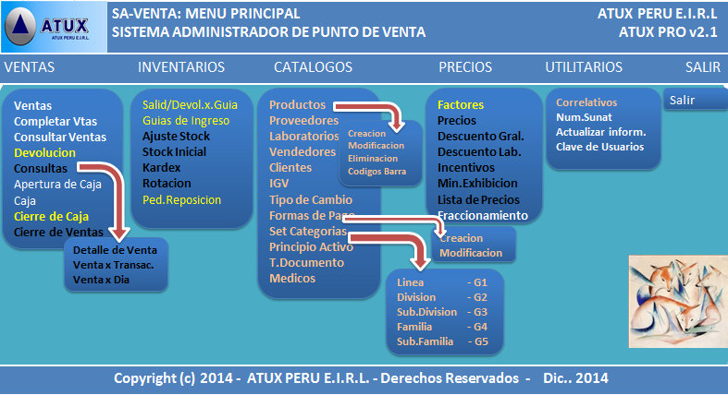
Sistema de Gestión de Ventas - ATUXPRO

Slide 7
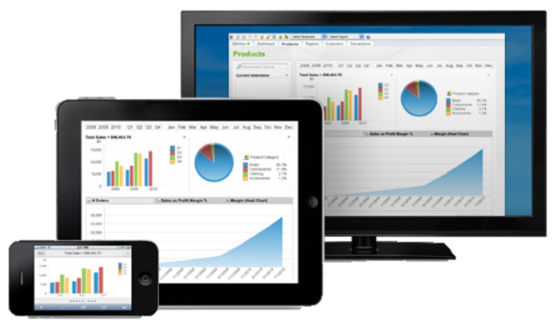


Cuadros de Mando e Inteligencia de Negocios
Soluciones
“Con QlikView, podemos elaborar informes y cuadros de gestión con rapidez y detectar cambios en el mercado y ventas de productos en tiempo real.
De esta forma, el personal de ventas puede responder inmediatamente ante nuevas oportunidades y mejorar el rendimiento del negocio.”

Slide 8
Sistema de Interconexión de locales
Hoy requerimos de infraestructura tecnológicas flexibles y escalables que nos acompañe en el crecimiento y que nunca sean una limitación.
Se trata de poner al alcance de individuos, emprendedores, PYMES y grandes empresas una potencia computacional que hasta hace 01 año estaba solo al alcance de las grandes Megacorporaciones, es decir la infraestructura se convierte en elástica y flexible.

Slide 9
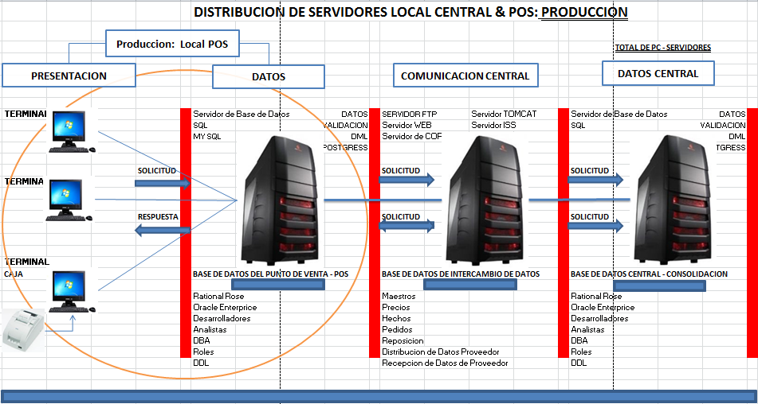
Sistema de Interconexión de locales

Slide 10
Pedido de Reposición Distribución Asistida

Slide 11
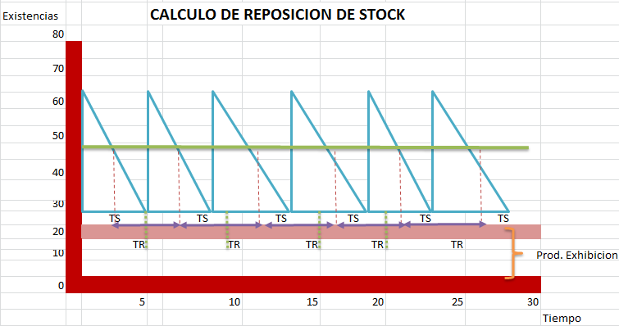
Pedido de Reposición – Distribución Asistida
VARIABLES DEL PROCESO DE REPOSICION:
Si se generan varios archivos el mismo día, se trabaja con el ultimo enviado.
TS = Tiempo de Suministro expresado en días
TR = Tiempo de Reposición expresado en días

Slide 12
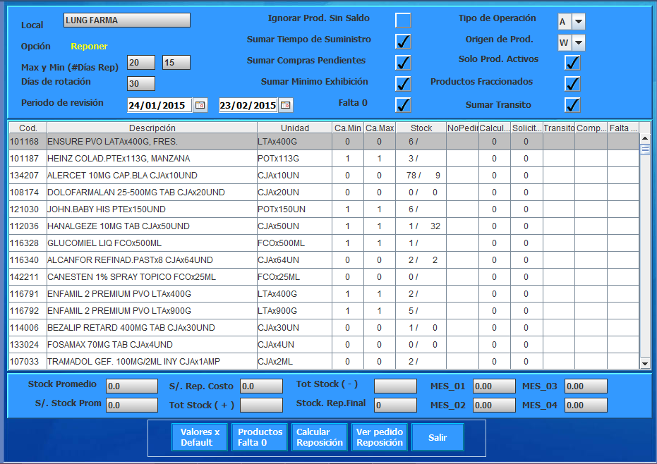
Pedido de Reposición – Distribución Asistida

Slide 13
Pedido de Reposición – Distribución Asistida
Reglas de Negocio preferenciales:
1.- Selección de Proveedor por Preferencia.
2.- Se tendrá asociaciones producto - proveedor de carácter preferente.
3.- Selección de Proveedor por Convenio.
4.- Selección de Proveedor por Forma de Pago.
5.- Se contara con información de las listas de precios de los productos por proveedor.
6.- El Pedido o Orden de Compra se realizara al proveedor que tenga el menor precio de venta.
7.- Se crearan paquetes de Ordenes de Compra para cada proveedor-cliente.

Slide 14
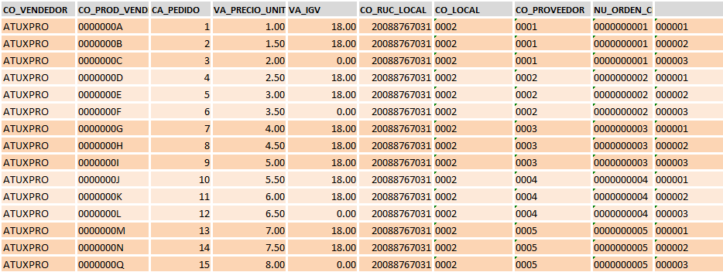
Pedido de Reposición – Distribución Asistida
Reglas de Negocio preferenciales:
Archivo generado para envió a proveedores:

Slide 15
Pedido de Reposición – Distribución Asistida
Reglas de Negocio preferenciales:
Todos los Items del Proveedor, pueden ser considerados dentro del convenio o preferencia o por diverso motivo puede excluir a algunos items.
Asignar un porcentaje de atención por Proveedor que atienten un mismo producto, la distribución debe totalizar siempre 100% de atención.
Seleccionar la mejor oferta según
Su Forma de Pago.
Tot. Items | x Convenio | x Preferente | Libre
50 | 25 | 15 | 10
Item | Proveedor | %Atención
0000A | 0001 | 20
0000A | 0002 | 30
0000A | 0003 | 50
Item | Proveedor | Forma de Pago
0000A | 0001 | 30d
0000A | 0002 | 15d
0000A | 0003 | 45d

Slide 16
Pedido de Reposición – Distribución Asistida
Reglas de Negocio preferenciales:
Proveedores: Deben considerar enviar un archivo con el Stock actualizado a fin no crear o disminuir ineficiencias en el abastecimiento.
Es importante tener en cuenta la hora de proceso de las OC por parte del proveedor así como la hora de envió del stock del proveedor a fin de generar una mayor precisión a la demanda.
En la tabla de listas de Precio Proveedor se cuenta con estos campos:
Proveedor Preferente
Proveedor Convenio
Forma de Pago
%Atención
Stock x Proveedor Producto

Slide 17
Pedido de Reposición – Distribución Asistida
Reglas de Negocio preferenciales:
Todos los productos solicitados mediante el pedido de reposición que no sean atendidos en forma asistida podrán ser solicitados:
01.- Mediante el proceso de Orden de Compra a un proveedor X.
02.- Mediante el proceso de envió de productos a Locales GDP si el Cliente del Club ATUX contara con un almacén central.
El Tiempo de vigencia del pedido de reposición es de 03 días y/o será reemplazado con el siguiente pedido de reposición asistido no atendido.

Slide 18
Iniciativas
Iniciativas.
Procesos de Negocio.
Acciones.

Slide 19
Iniciativas

Slide 20
Iniciativas
Automatizar las operaciones de nuestros socio comerciales, utilizando tecnología que aporte al crecimiento del Cliente.
Mejorar la planificación de compra así como la distribución a nuestros clientes.
Lograr mejor beneficio a nivel de costo de productos.
Ser reconocidos por tener productos de garantía, un mejor servicio al precio adecuado de calidad y óptimo para nuestra sociedad.
Mejorar la eficiencia en el proceso de recepción.

Slide 21
Procesos de Negocio

Slide 22
Procesos del Negocio
Revisión e Implementación de la arquitectura y software base a usar.
Capacitación y entrenamiento en el uso del SGV-ATUXPRO.
Implementación del Sistema de Gestión de Ventas ATUXPRO.
Mejorar el servicio de atención de ventas.
Gestionar y sugerir los parámetros y variables de calculo para lograr calcular con mayor exactitud la reposición de productos.
Mejorar la eficiencia en el proceso de distribución.

Slide 23
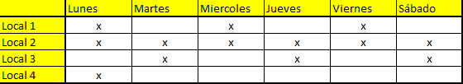
ABASTECIMIENTO Y DISTRIBUCION DE PRODUCTOS A SOCIOS CLUB ATUX
Está dado por la rotación de los productos de tal forma que dependiendo de las dimensiones del local, parámetros de cálculo, costo, forma de pago y establecer que proveedor otorga mejores condiciones de compra se le remite la solicitud del pedido.
Se establece un calendario de abastecimiento en función a los acuerdos SLA-Acuerdo de Nivel de Servicio, ATUX-Cliente, mencionados anteriormente.
Estos acuerdos, llamados ANS (SLA en inglés) que son las siglas para Acuerdo de Nivel de Servicio, son pactados entre un proveedor de servicio y sus clientes, para cubrir puntos como: Tipo de servicio, soporte al cliente, garantías del sistema y tiempos de respuesta, etc.

Slide 24
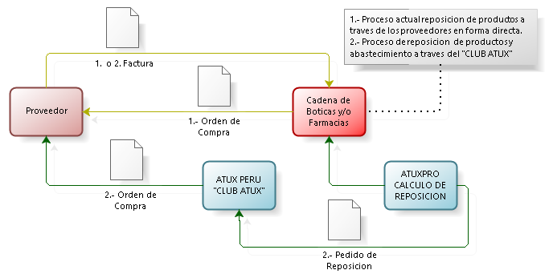
ABASTECIMIENTO Y DISTRIBUCION DE PRODUCTOS A SOCIOS CLUB ATUX

Slide 25
CRECIMIENTO DEL SISTEMA DE GESTION DE POS ATUXPRO & ATUXCENTER

Slide 26
SISTEMA DE GESTION DE POS ATUXPRO

Slide 27
ACTUALIZACION PERMANENTE DEL SGV- ATUXPRO
FIDELIZACION DE CLIENTES
VENTAS CORPORATIVAS
CONVENIOS
DATA MINING METODOS PREDICTIVOS
PROMOCOINES DIRIGIDAS
DELIVERY
APLICACIONES MOBILES
GESTION DE INDICADORES MOBILES
GESTION DE INDICADORES CIE-10
FORMACION DE CLUB DE PACIENTES CRONICOS
RECORDATORIO DE RECETAS
SINERGIAS ENTRE LOS SOCIOS DEL CLUB ATUX

Slide 28
Acciones

Slide 29
Acciones
Mejorar la eficiencia en el proceso de recepción.
Integrar el proceso de recepción, el cual permitirá contar con información exacta en cantidades, productos y lotes.

Slide 30
Acciones
Mejorar la planificación de compra y la distribución a los Clientes
Mostrar ultimas compras a fin contar con información de precios y descuentos otorgados por nuestros proveedores
Mostrar ultimas ventas a fin contar con información referencial de precios y descuentos otorgados a nuestros clientes

Slide 31
Acciones
Control de despacho a los Clientes
Registro de información de despacho guía de salida y facturas de venta productos, cantidad, lotes, precio de venta.

Slide 32
FIN DE LA PRESENTACION
El optimista dice: 'Puede ser muy difícil pero es posible'. El pesimista dice: 'Puede ser posible, pero es muy difícil.

Slide 33

Consultas

Slide 34

Consultas y/o Preguntas
Esta conforme con su Sistema de Gestión - POS?
Cuantos años conserva su POS?
Recuerda cuantos locales tenia cuando lo instalo?
Porque cambiar de Sistema?
Cual es la plataforma que utiliza, SGBD y LP?
Costo de los aplicativos ATUX?
S/. 0.00

